Slide 1
Konečné automaty (sekvenční obvody)
Název školy: SPŠ Ústí nad Labem, středisko Resslova
Autor: Ing. Pavel Votrubec
Název: VY_32_INOVACE_03_CIT_36_Navrh_synchronniho_citace_vpred
Téma: Přechodové tabulky pro budící funkce klopných obvodů
Číslo projektu: CZ.1.07/1.5.00/34.10.1036

Slide 2
Návrhy jednoduchých konečných automatů

Slide 3
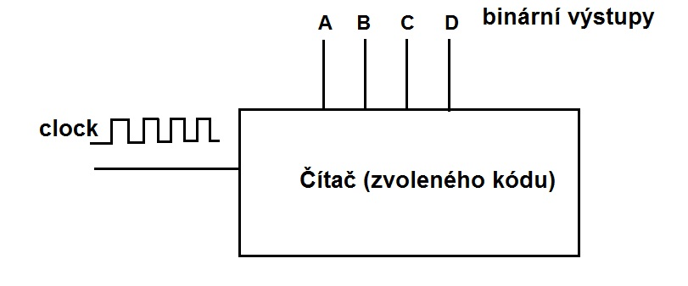
Čítač
Wiki: „Čítač je zařízení, které počítá nebo odpočítává (a někdy také zobrazuje) kolikrát proběhla určitá událost nebo proces.“
Čítač může být buď 1) UP (nahoru, přičítá)
2) DOWN (dolů, odčítá)
3) Revers (oboje, záleží na nastavení přepínače Up/Down)

Slide 4
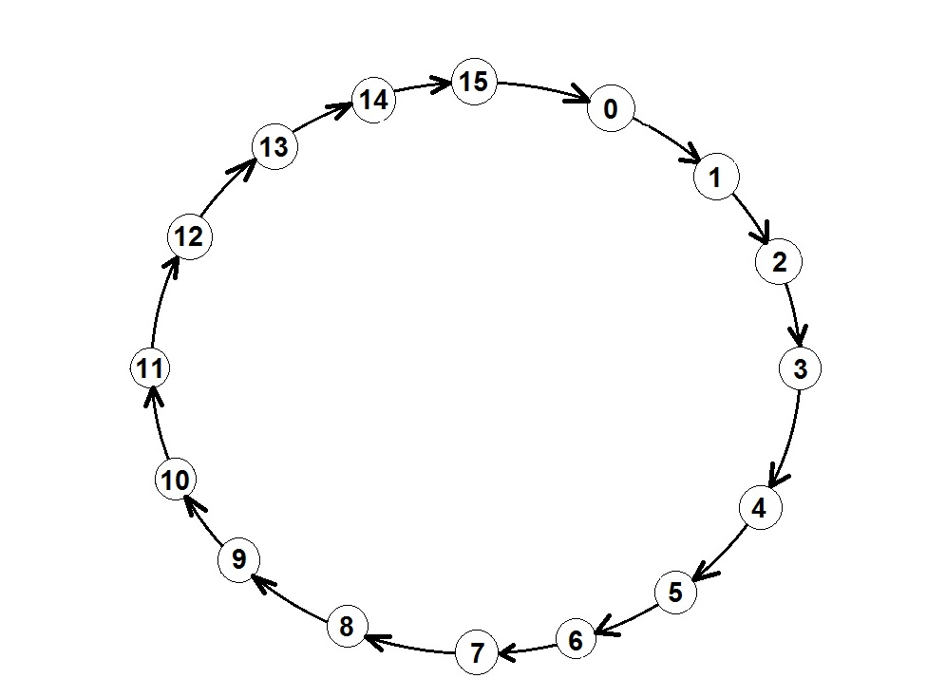
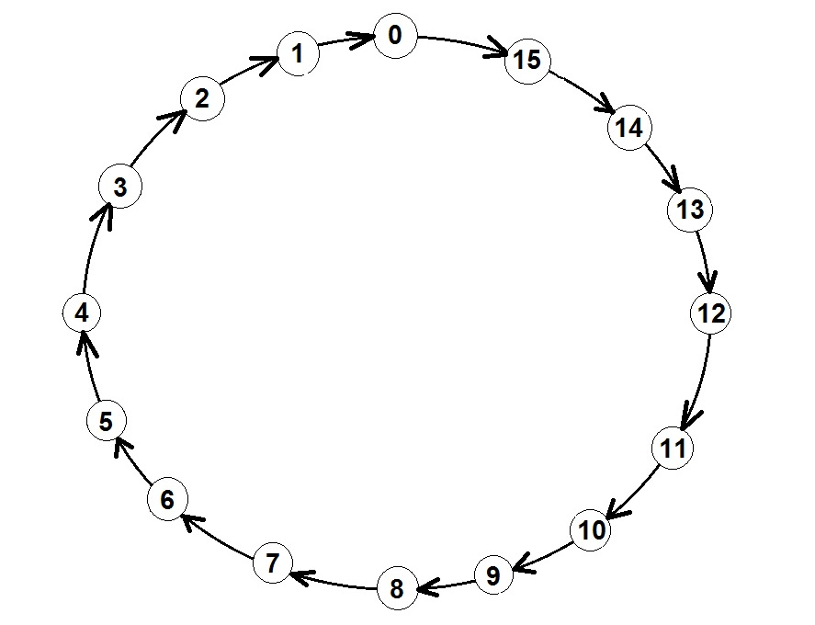
Čítač
Vpřed (UP)
Vzad (Down)

Slide 5
Čítač
Synchronní
Asynchronní

Slide 6
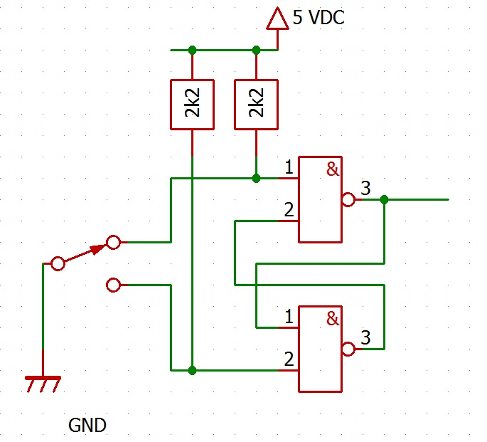
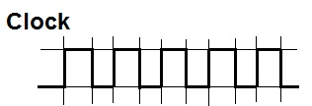
Čítač
Generátor signálu clock
s ošetřenými překmity
( pomocí zapojení RS )

Slide 7
Čítač
$$Q^{−}$$ | $$Q^{+}$$ | J | K
0 | 0 | 0 | X
0 | 1 | 1 | X
1 | 0 | X | 1
1 | 1 | X | 0
i | A | B | C | D | $$i^{+}$$ | $$A^{+}$$ | $$B^{+}$$ | $$C^{+}$$ | $$D^{+}$$
0 | 0 | 0 | 0 | 0 | 1 | 0 | 0 | 0 | 1
1 | 0 | 0 | 0 | 1 | 2 | 0 | 0 | 1 | 0
2 | 0 | 0 | 1 | 0 | 3 | 0 | 0 | 1 | 1
3 | 0 | 0 | 1 | 1 | 4 | 0 | 1 | 0 | 0
4 | 0 | 1 | 0 | 0 | 5 | 0 | 1 | 0 | 1
5 | 0 | 1 | 0 | 1 | 6 | 0 | 1 | 1 | 0
6 | 0 | 1 | 1 | 0 | 7 | 0 | 1 | 1 | 1
7 | 0 | 1 | 1 | 1 | 8 | 1 | 0 | 0 | 0
8 | 1 | 0 | 0 | 0 | 9 | 1 | 0 | 0 | 1
9 | 1 | 0 | 0 | 1 | 10 | 1 | 0 | 1 | 0
10 | 1 | 0 | 1 | 0 | 11 | 1 | 0 | 1 | 1
11 | 1 | 0 | 1 | 1 | 12 | 1 | 1 | 0 | 0
12 | 1 | 1 | 0 | 0 | 13 | 1 | 1 | 0 | 1
13 | 1 | 1 | 0 | 1 | 14 | 1 | 1 | 1 | 0
14 | 1 | 1 | 1 | 0 | 15 | 1 | 1 | 1 | 1
15 | 1 | 1 | 1 | 1 | 0 | 0 | 0 | 0 | 0
Navrhněte synchronní čítač vpřed v kódu DUAL modulo 16 pomocí součástek JK
$$J_{D}K_{D}$$
Budící funkce:
$$J_{D}=1, { K}_{D}=1$$

Slide 8
Čítač
$$Q^{−}$$ | $$Q^{+}$$ | J | K
0 | 0 | 0 | X
0 | 1 | 1 | X
1 | 0 | X | 1
1 | 1 | X | 0
i | A | B | C | D | $$i^{+}$$ | $$A^{+}$$ | $$B^{+}$$ | $$C^{+}$$ | $$D^{+}$$
0 | 0 | 0 | 0 | 0 | 1 | 0 | 0 | 0 | 1
1 | 0 | 0 | 0 | 1 | 2 | 0 | 0 | 1 | 0
2 | 0 | 0 | 1 | 0 | 3 | 0 | 0 | 1 | 1
3 | 0 | 0 | 1 | 1 | 4 | 0 | 1 | 0 | 0
4 | 0 | 1 | 0 | 0 | 5 | 0 | 1 | 0 | 1
5 | 0 | 1 | 0 | 1 | 6 | 0 | 1 | 1 | 0
6 | 0 | 1 | 1 | 0 | 7 | 0 | 1 | 1 | 1
7 | 0 | 1 | 1 | 1 | 8 | 1 | 0 | 0 | 0
8 | 1 | 0 | 0 | 0 | 9 | 1 | 0 | 0 | 1
9 | 1 | 0 | 0 | 1 | 10 | 1 | 0 | 1 | 0
10 | 1 | 0 | 1 | 0 | 11 | 1 | 0 | 1 | 1
11 | 1 | 0 | 1 | 1 | 12 | 1 | 1 | 0 | 0
12 | 1 | 1 | 0 | 0 | 13 | 1 | 1 | 0 | 1
13 | 1 | 1 | 0 | 1 | 14 | 1 | 1 | 1 | 0
14 | 1 | 1 | 1 | 0 | 15 | 1 | 1 | 1 | 1
15 | 1 | 1 | 1 | 1 | 0 | 0 | 0 | 0 | 0
Navrhněte synchronní čítač vpřed v kódu DUAL modulo 16 pomocí součástek JK
$$J_{C}K_{C}$$
Budící funkce:
$$J_{C}=D, { K}_{C}=D$$

Slide 9
Čítač
$$Q^{−}$$ | $$Q^{+}$$ | J | K
0 | 0 | 0 | X
0 | 1 | 1 | X
1 | 0 | X | 1
1 | 1 | X | 0
i | A | B | C | D | $$i^{+}$$ | $$A^{+}$$ | $$B^{+}$$ | $$C^{+}$$ | $$D^{+}$$
0 | 0 | 0 | 0 | 0 | 1 | 0 | 0 | 0 | 1
1 | 0 | 0 | 0 | 1 | 2 | 0 | 0 | 1 | 0
2 | 0 | 0 | 1 | 0 | 3 | 0 | 0 | 1 | 1
3 | 0 | 0 | 1 | 1 | 4 | 0 | 1 | 0 | 0
4 | 0 | 1 | 0 | 0 | 5 | 0 | 1 | 0 | 1
5 | 0 | 1 | 0 | 1 | 6 | 0 | 1 | 1 | 0
6 | 0 | 1 | 1 | 0 | 7 | 0 | 1 | 1 | 1
7 | 0 | 1 | 1 | 1 | 8 | 1 | 0 | 0 | 0
8 | 1 | 0 | 0 | 0 | 9 | 1 | 0 | 0 | 1
9 | 1 | 0 | 0 | 1 | 10 | 1 | 0 | 1 | 0
10 | 1 | 0 | 1 | 0 | 11 | 1 | 0 | 1 | 1
11 | 1 | 0 | 1 | 1 | 12 | 1 | 1 | 0 | 0
12 | 1 | 1 | 0 | 0 | 13 | 1 | 1 | 0 | 1
13 | 1 | 1 | 0 | 1 | 14 | 1 | 1 | 1 | 0
14 | 1 | 1 | 1 | 0 | 15 | 1 | 1 | 1 | 1
15 | 1 | 1 | 1 | 1 | 0 | 0 | 0 | 0 | 0
Navrhněte synchronní čítač vpřed v kódu DUAL modulo 16 pomocí součástek JK
$$J_{B}K_{B}$$
Budící funkce:
$J_{B}=CD, { K}_{B}=$CD

Slide 10
Čítač
$$Q^{−}$$ | $$Q^{+}$$ | J | K
0 | 0 | 0 | X
0 | 1 | 1 | X
1 | 0 | X | 1
1 | 1 | X | 0
i | A | B | C | D | $$i^{+}$$ | $$A^{+}$$ | $$B^{+}$$ | $$C^{+}$$ | $$D^{+}$$
0 | 0 | 0 | 0 | 0 | 1 | 0 | 0 | 0 | 1
1 | 0 | 0 | 0 | 1 | 2 | 0 | 0 | 1 | 0
2 | 0 | 0 | 1 | 0 | 3 | 0 | 0 | 1 | 1
3 | 0 | 0 | 1 | 1 | 4 | 0 | 1 | 0 | 0
4 | 0 | 1 | 0 | 0 | 5 | 0 | 1 | 0 | 1
5 | 0 | 1 | 0 | 1 | 6 | 0 | 1 | 1 | 0
6 | 0 | 1 | 1 | 0 | 7 | 0 | 1 | 1 | 1
7 | 0 | 1 | 1 | 1 | 8 | 1 | 0 | 0 | 0
8 | 1 | 0 | 0 | 0 | 9 | 1 | 0 | 0 | 1
9 | 1 | 0 | 0 | 1 | 10 | 1 | 0 | 1 | 0
10 | 1 | 0 | 1 | 0 | 11 | 1 | 0 | 1 | 1
11 | 1 | 0 | 1 | 1 | 12 | 1 | 1 | 0 | 0
12 | 1 | 1 | 0 | 0 | 13 | 1 | 1 | 0 | 1
13 | 1 | 1 | 0 | 1 | 14 | 1 | 1 | 1 | 0
14 | 1 | 1 | 1 | 0 | 15 | 1 | 1 | 1 | 1
15 | 1 | 1 | 1 | 1 | 0 | 0 | 0 | 0 | 0
Navrhněte synchronní čítač vpřed v kódu DUAL modulo 16 pomocí součástek JK
$$J_{A}K_{A}$$
Budící funkce:
$$J_{A}=BCD, { K}_{A}=BCD$$

Slide 11
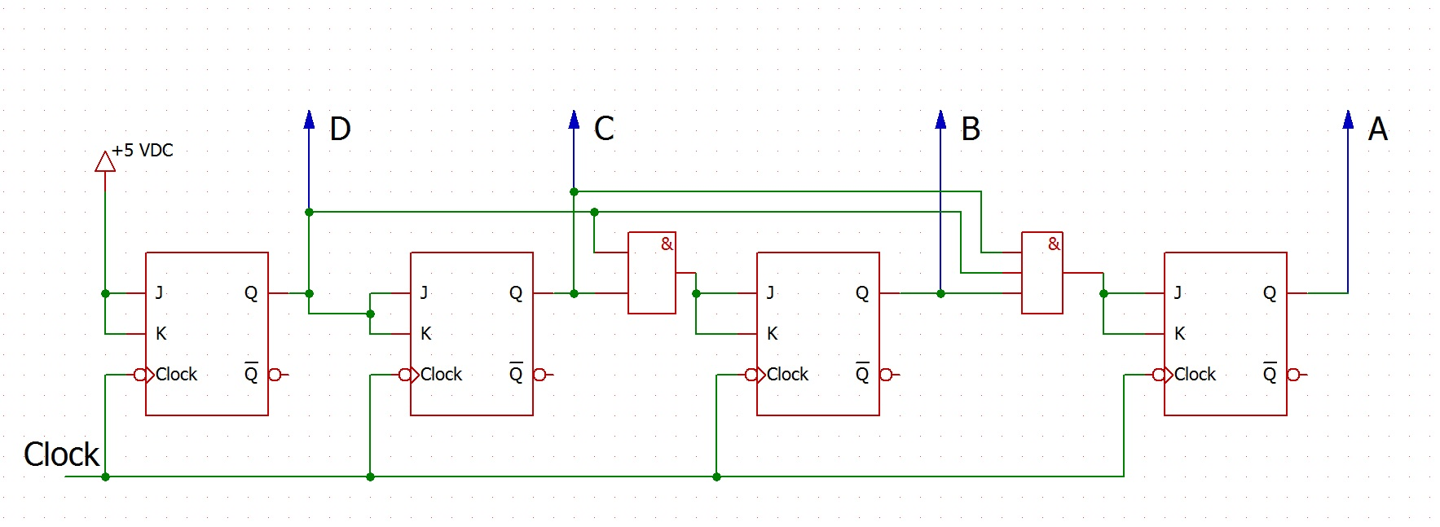
Čítač - syntéza
Vyšlé budící funkce:
$J_{D},=K_{D}=1$; $J_{C}= K_{C}=D$;
$J_{B}=K_{B}=CD$; $J_{A}= K_{A}=BCD$

Slide 12
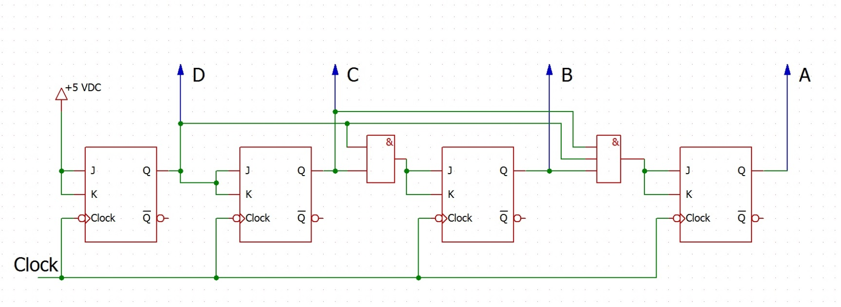
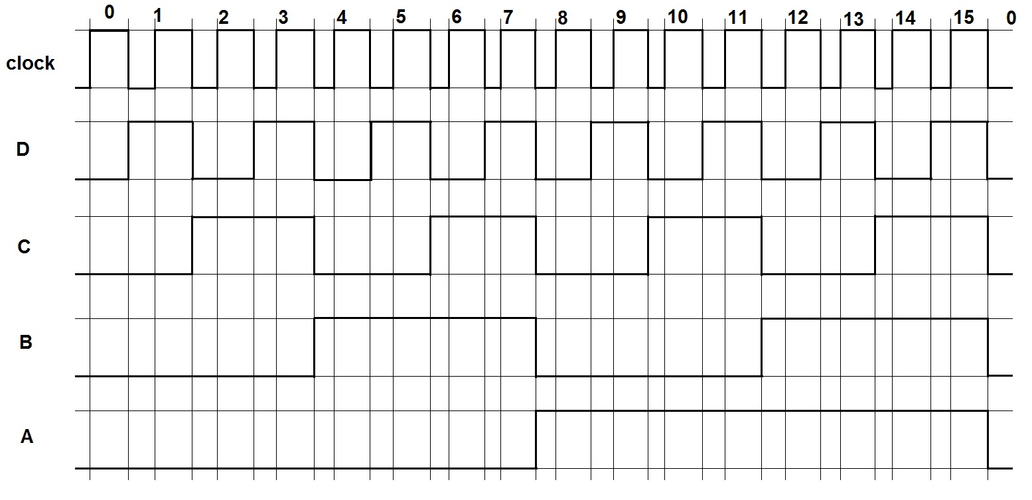
Čítač – ověření funkce

